Slide 1
Rubén Arturo López Jolón
A1819

Slide 2

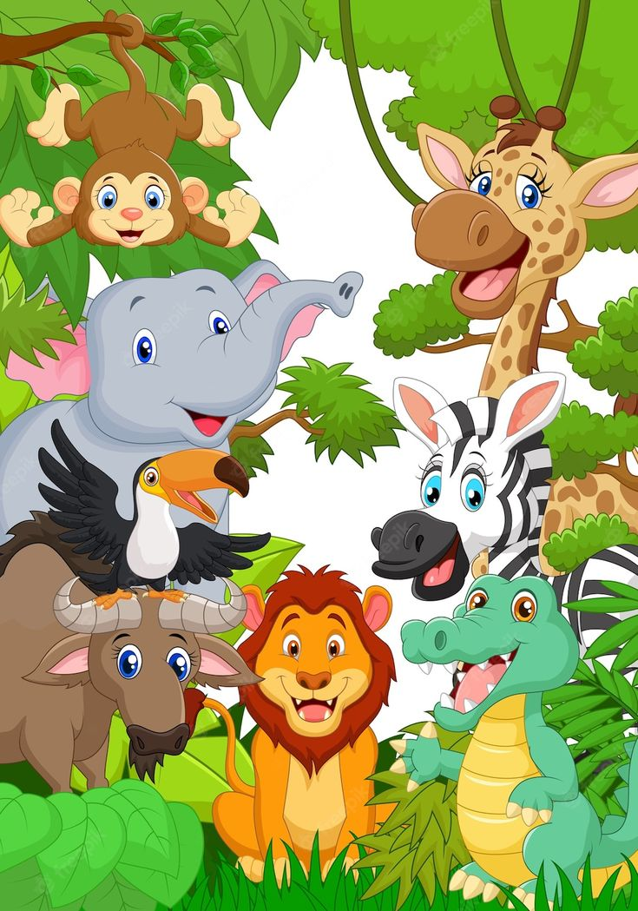



M
E
M
O
R
I
A
ANIMALES

